Slide 1
ТЕМА УРОКА
Броуновское движение. Силы взаимодействия молекул (опытное подтверждение основных положений МКТ).
Агрегатное состояние вещества.

Slide 3
Броуновское движение
Броуновским движением называют движение очень мелких твердых частиц, находящихся в жидкости или газе

Slide 5
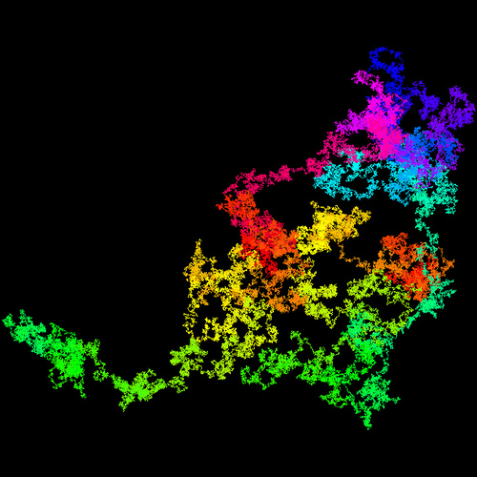
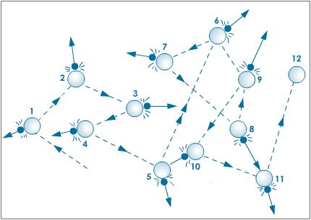
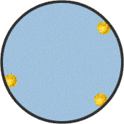

Slide 7
ВЫВОДЫ
1. БРОУНОВСКИЕ ЧАСТИЦЫ ДВИЖУТСЯ ПОД ВЛИЯНИЕМ БЕСПОРЯДОЧНЫХ УДАРОВ МОЛЕКУЛ;
2. БРОУНОВСКОЕ ДВИЖЕНИЕ – ХАОТИЧНОЕ.
3. ПО ТРАЕКТОРИИ ДВИЖЕНИЯ ЧАСТИЦЫ МОЖНО СУДИТЬ ОБ ИНТЕНСИВНОСТИ ДВИЖЕНИЯ: ЧЕМ МЕНЬШЕ МАССА ЧАСТИЦЫ, ТЕМ ИНТЕНСИВНЕЕ ДВИЖЕНИЕ ЧАСТИЦЫ.
4. ИНТЕНСИВНОСТЬ ПРЯМО ЗАВИСИТ ОТ ТЕМПЕРАТУРЫ.
5. БРОУНОВСКОЕ ДВИЖЕНИЕ НИКОГДА НЕ ПРЕКРАЩАЕТСЯ.

Slide 8
ТРАЕКТОРИЯ БРОУНОВСКОЙ ЧАСТИЦЫ
При наблюдении броуновского движения фиксируется положение частицы через равные промежутки времени. Чем короче промежутки времени, тем более изломанной будет выглядеть траектория движения частицы.

Slide 9
Диффузия
Явление самопроизвольного проникновения частиц одного вещества в другое вещество принято называть диффузией.

Slide 10
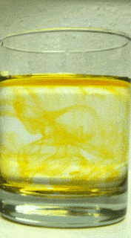
Почему же газы или жидкости перемешиваются, хотя их никто специально не перемешивает?
Все вещества состоят из частиц, и между частицами есть промежутки.
Частицы вещества все время движутся беспорядочно, во всех направлениях.

Slide 11
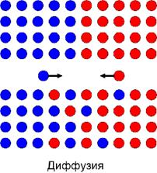
Диффузия имеет место в газах, жидкостях и твёрдых телах

Slide 12
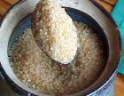
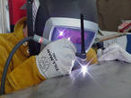
ЯВЛЕНИЕ ДИФФУЗИИ ИМЕЕТ ВАЖНЫЕ ПРОЯВЛЕНИЯ В ПРИРОДЕ, ИСПОЛЬЗУЕТСЯ В НАУКЕ И НА ПРОИЗВОДСТВЕ.

Slide 13
Молекула - сложная система, состоящая из заряженных частиц (электронов и ядер).

Slide 14
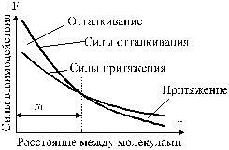
ВЗАИМОДЕЙСТВИЕ МОЛЕКУЛ
Между молекулами существуют одновременно силы притяжения и силы отталкивания.

